Slide 1
Radiační ochrana od 19. do 21.století
XLIV. Dny radiační ochrany, Tábor, 6.- 11. 11.2023
Irena Malátová

Slide 2
Vývoj radiační ochrany závisí na záporné stránce
objevů a vynálezů ve vědě a technice, projevující se v poškozeni lidského zdraví. Posláním radiační ochrany je lidské zdraví chránit.
V tomto příspěvku se omezím na ty události, které hrály zásadní roli v přístupu k radiační ochraně.

Slide 3
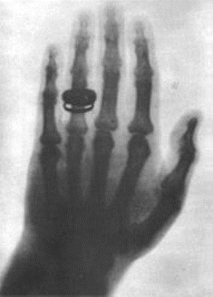
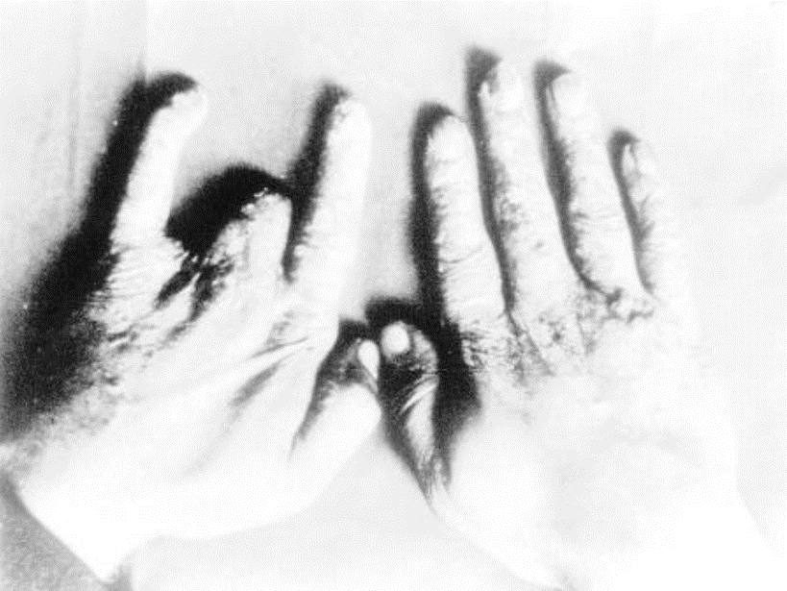
Období 1895 – 1914 - charakterizováno velkými objevy v teoretické a experimentální fyzice
1895 – W.C. Roentgen objevil paprsky X
v krátké době pozorovány účinky na kůži a podráždění očí
1896 - zformulována doporučení na ochranu při použití
roentgenu (W.Fuchs)
Zkrátit expozici co nejvíce
Neumísťovat rentgenovou lampu blíže k tělu než 30 cm
Ruce krýt ochrannou vrstvou (vazelína a pod ??)
Zásada: čas, vzdálenost, stínění

Slide 4
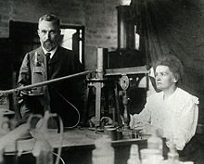
Objev přírodní radioaktivity
1896 – Henry Becquerel objevil neznámé paprsky
1898 – Marie a Pierre Curie objev radia a polonia, popsána přírodní radioaktivita
Výskyt radiační dermatitidy
Zjištěno, že radioaktivní paprsky mohou likvidovat rakovinnou tkáň
Nezdokumentované výskyty leukémie, rakoviny – podezření, že jsou způsobeny ionizujícím zářením
Kromě využití radia v medicíně začíná éra zneužívání radia ve všech možných výrobcích.

Slide 5
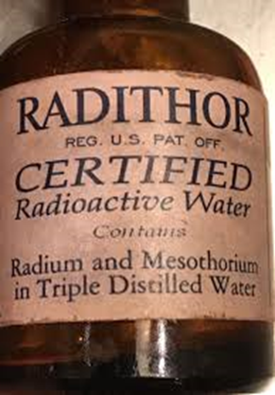
Období 1915 – 1939 je charakterizováno rozšířeným použitím radia v medicíně, ale i nedbalým použitím a někdy i zneužitím ionizujícího záření. V té době vznikají mezinárodní organizace radiační ochrany (předchůdci ICRU, ICRP)
Thorotrast – ThO₂ -kontrastní látka pro rentgenové vyšetření
Celkový počet aplikací ve světě asi 1 milión (Evropa, USA, Japonsko)
Zdravotní následky – zvýšený počet rakovin jater, leukémií, epidemiologické studie do nedávné doby
²²⁴ Ra (Poločas T_{1/2} = 3,64 dne) - opakované aplikace používány zejména v Německu k léčbě Bechtěrevovy choroby aj., také u dětí k léčbě kostní tuberkulózy. V epidemiologické studii byl sledován větší počet případů osteosarkomů
V letech 1914 – 1932 – použití Ra na vše, na co nebyly známy léky (léčeny tisíce pacientů např. na dnu, artritidu, rakovinu, leukemii, kostní tbc)
Zneužití:
Pití roztoků radia „ pro zlepšení zdraví“ – odhadují se dávky jednotky až desítky Sv

Slide 6
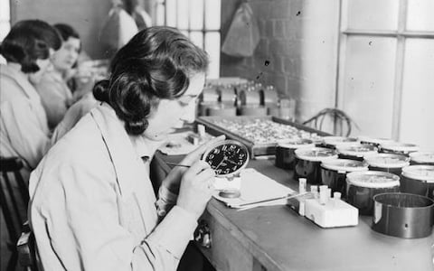
Použití ²²⁶Ra v luminiscenčních barvách rozšířilo se zejména za 1.světové války
U malířek číselníků se objevila velmi vážná poškození kostí, včetně fatálních případů. V kostech zemřelých nalezeno 2 až 180µg ²²⁶Ra, akutní nebo subakutní poškození čelisti
Odhady – při běžné praxi mohly malířky číselníků přijmout za rok až 8 mg ²²⁶Ra - (odpovídá asi 82 Sv) (praxe zašpičaťováni ústy zakázána již v r. 1926)
Mnoho osob se dožilo vysokého věku bez zdravotních následků

Slide 7
Opatření k ochraně před zářením
1925 „toleranční dávka“ – dávka, kterou může člověk tolerovat, aniž by utrpěl poškození - definována jako 1/100 erytémové kožní dávky za 30 dní tj. asi 0,2 R denně - navrhl Arnold Mutscheller, USA, totéž ve Švédsku R.Sievert).
1927 – 1931 obdobné toleranční dávky zavedeny na národní úrovni v mnoha zemích včetně Československa
1934 –NCRP USA limit pro celé tělo 0,1R/d a pro prsty 5R/d
1934 - více než 200 radiologů zemřelo na rakovinu

Slide 8
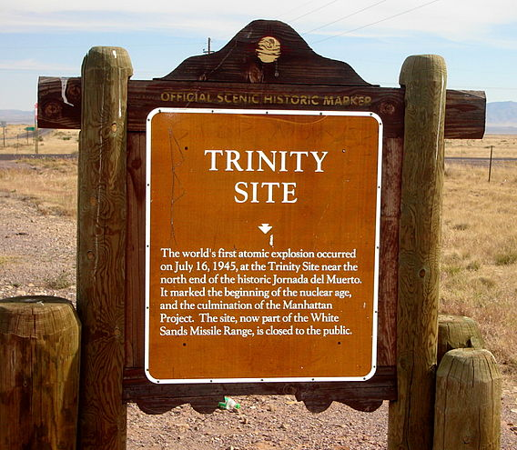
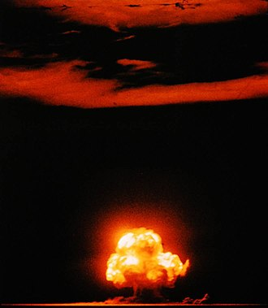
Období 1940 - 1949
je charakterizováno úsilím o výrobu a použití jaderné bomby. O biologických účincích panoval názor, že jsou deterministické povahy a že riziko a poškození existuje pouze tehdy, když dávka záření překročí určité prahové hodnoty

Slide 9
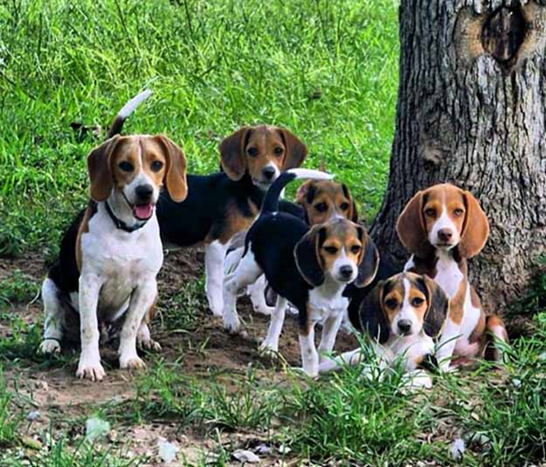
Stanovení limitů pro vnitřní ozáření – přístup obdobný „toleranční dávce“ - 1940
začátkem 2.světové války se zvýšila výroba číselníků pro zbraňové systémy, pro pracovníky s luminiscenčními barvami musel být stanoven limit
podle tehdy dostupných údajů se nevyskytovaly zdravotní následky u osob, u nichž byl „ body burden“ pod 0.5µCi ²²⁶Ra, z toho odvodili bezpečnou hranici 0.1µCi (3.7kBq) (MPBB – maximum permissible body burden), podle dnešních znalostí by to zhruba odpovídalo dennímu příjmu 550Bq, tj. asi 46mSv
Ostatní bone – seeking radionuklidy (předmětem zájmu bylo zejména plutonium – šlo o výrobu atomové bomby) byly aplikovány velkým skupinám pokusných zvířat psi beaglové) a sledovány efekty (zejména vznik osteosarkomů) s ²²⁶Ra

Slide 10
Radiační ochrana se po válce principiálně změnila. Před válkou byla hlavním cílem ochrana lékařů a sester a pacientů před škodlivými účinky rentgenových paprsků a radia. Výbory , ustavené pro ochranu před zářením, sestávaly z lékařů a fyziků se zkušeností z medicínského použití záření.
Po válce a se začátkem studené války byly nové zúčastněné strany -vědci, inženýři, dělníci ale i obyvatelstvo. Vládní zdroje na ochranu před zářením byly mohutnější, ale šíření znalostí bylo omezeno, mnohdy zcela tajné.
V USA již v projektu Manhattan vymyšlen název pro radiační ochranu kvůli utajení Health Physics, používá se dodnes
Po válce se rekonstituuje ICRU a ICRP

Slide 11
Opatření k ochraně před zářením
1941 - nejvyšší přípustně depo ²²⁶Ra v těle 0,1µg (asi 46mSv)
Maximálních přípustné dávky sníženy na 0,3 rem týdně na celé tělo, v letech 1956 – 58 ICRP doporučuje snížení limitu pro celé tělo a gonády na 5 rem ročně a 0,5 rem pro obyvatele,
v r.1953 se již doporučuje udržovat veškeré dávky ionizujícího záření na co možná nejnižší úrovni
v 1952 - společná schůze ICRP, ICRU a společný výbor pro Radiobiologii při UNESCO ve Stockholmu, kde se diskutovala přípustná dávka z hlediska genetiky a užitečnost sledování krevního obrazu za normálních pracovních podmínek

Slide 12
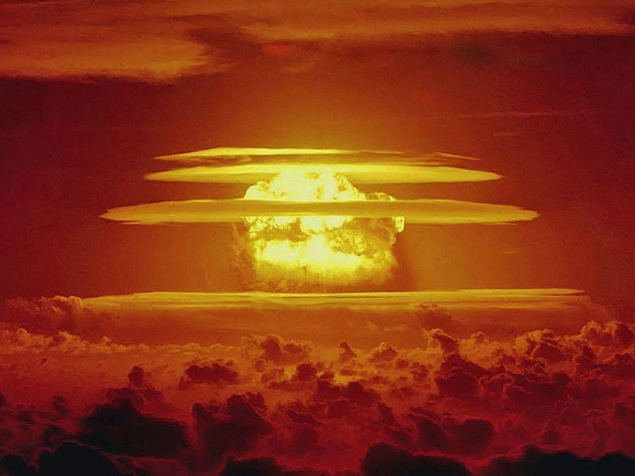
Období 1950 - 1977
V tomto období změnila studená válka
pozornost veřejnosti k důsledkům velkých zkoušek jaderných zbraní
The mushroom cloud from the Castle Bravo thermonuclear weapon test in 1954, the largest nuclear weapons test ever conducted by the United States

Slide 13
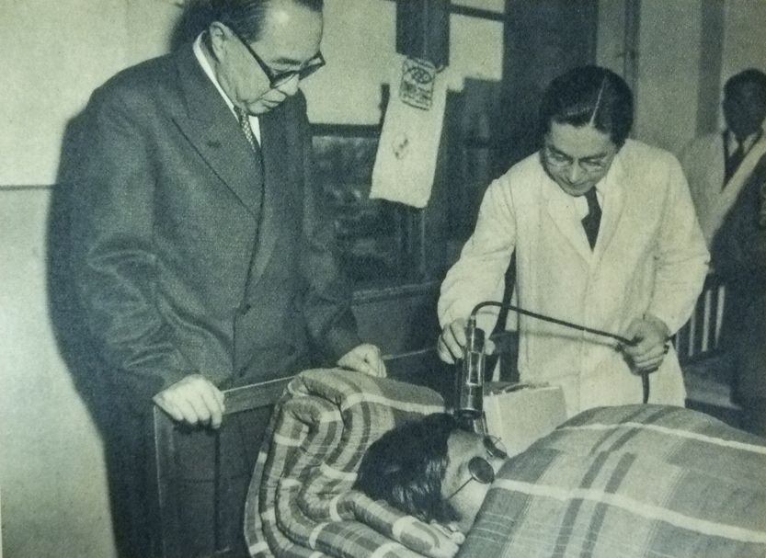
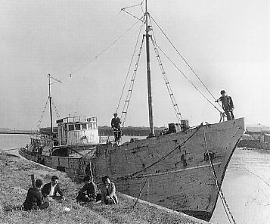
Castle Bravo – důsledky největší jaderné zkoušky USA na Marshallových ostrovech – zasažení japonské rybářské lodi spadem, u posádky se projevily radiační popáleniny a nemoc z ozáření.
Zasaženy též některé obydlené ostrovy, domorodci přesídleni na jiné ostrovy.
Japonská rybářská loď Lucky Dragon
Měření aktivity GM detektorem u postižené osoby

Slide 14
Hereditární účinky
Z pokusů s drozofilou koncem dvacátých let známy – při vysokých dávkách záření- nejen viditelné mutace, ale i sterilita a genetické mutace
Od té doby velký důraz na hereditární účinky a z toho plynoucí, důraz na gonádovou dávku (v některých publikacích a přístupech do dnešní doby)
Obavy japonské populace po výbuších atomových bomb v Hirošimě a Nagasaki – přeživší „hibakuša“ tento fakt utajovali, protože jejich potomci byli považování za geneticky méněcenní. Strach z publicity rovněž u rybářů, zasažených spadem z Castle Bravo
Až v posledních desetiletích se tento účinek na základě humánních epidemiologických studií ukázal mnohem menší (ICRP 103), z toho pak plynula změna tkáňových dávkových faktorů

Slide 15
Na základě epidemiologických studií byl v padesátých letech
potvrzen výskyt leukémie u dětí ozářených in utero při rentgenových vyšetření těhotných
nalezen výskyt leukémie u přeživších v Hirošimě a Nagasaki (za 2 až 10 let od výbuchu)
zjištěno, že leukémie i hereditární účinky mají pravděpodobně stochastickou povahu

Slide 16
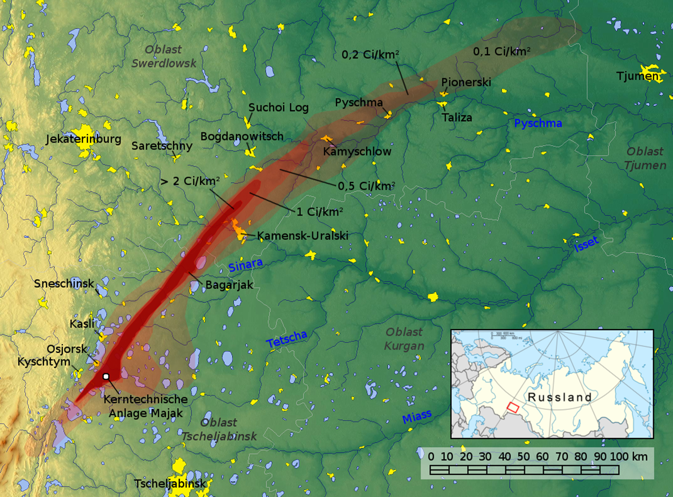
Období 1957 – 1965 je charakterizováno rozvojem jaderného průmyslu, velkými zkouškami jaderných zbraní a prvními haváriemi ve vojenském průmyslu
1957 – požár grafitového reaktoru ve Windscale únik radionuklidů, zejména ¹³¹I a ¹³⁷Cs na území okolo 500km²
1957 – exploze nádrže s vysokoaktivním odpadem chemického závodu Maják (výroba Pu) poblíž Kyštymu. Radioaktivní stopa se táhla podél Uralu. Utajeno po mnoho let, odtajněno až začátkem devadesátých let.

Slide 17
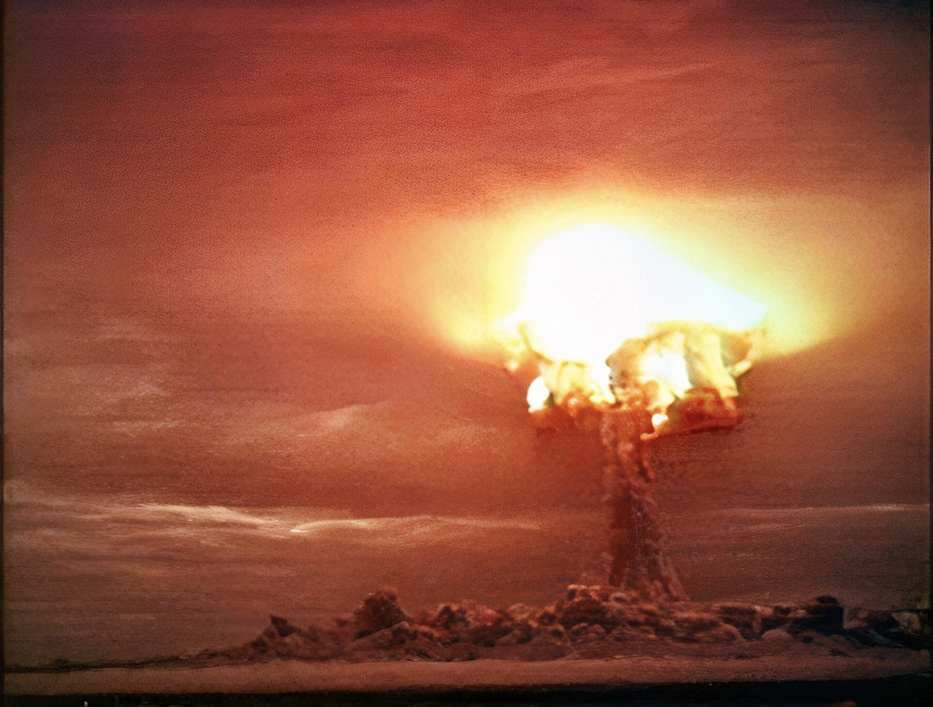
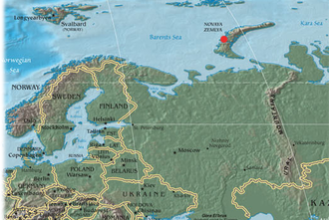
Car – bomba 50 000 kt TNT, 30.10.1961, Suchoj Nos Severnyj Ostrov, Novaja Zemlja
Po celém světě měřitelný spad ze zkoušek jaderných zbraní

Slide 18
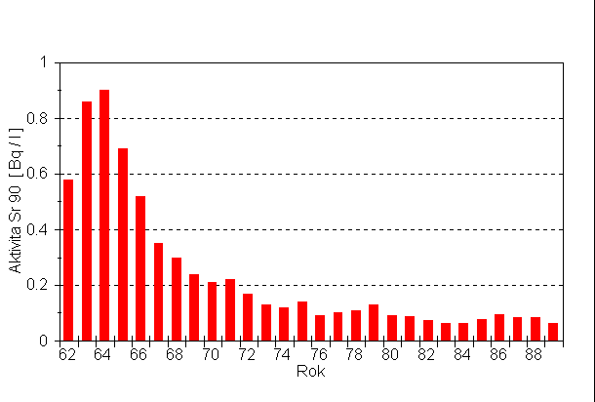
⁹⁰Sr v celkové denní dietě – čtvrtletní sběr v New Yorku a v San Franciscu 1955 – 1982 (pCi/den), 1 pCi= 0,037Bq
⁹⁰Sr v mléce v Praze v období 1962 – 2009 (Bq/L)

Slide 19
1963 – Moratorium na zkoušky jaderných zbraní v atmosféře
1957- 1958 – založena Mezinárodní agentura pro atomovou energii (IAEA),publikován první report UNSCEAR, ICRP vydalo publikaci 1, v níž je po prvé diskutován dávkový práh vs. bezprahový lineární vztah dávka – účinek
v r. 1965 ICRP vydává Publikaci 9, v níž je na rozdíl od dřívější doby, kdy byl předpokládán práh pro veškeré účinky, zdůrazněna existence stochastických účinků

Slide 20
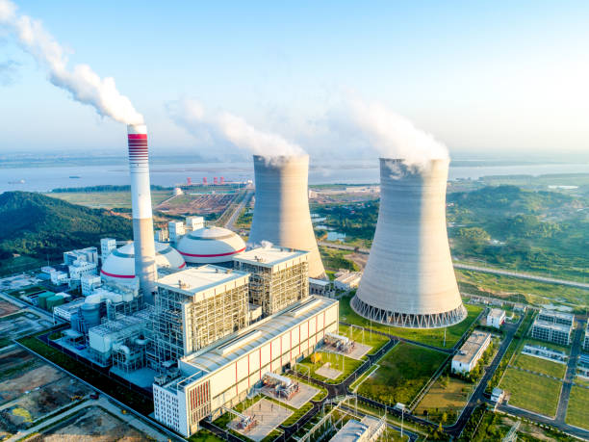
Rozvíjí se jaderný průmysl
V USA 1966 – 1967 – zakázky na 51 jaderných elektráren
V Evropě Francie, Velká Británie, Švédsko, Československo
Cena srovnatelná s uhelnými elektrárnami
Pro životní prostředí mnohem čistší
Začátek obav o vlivu na okolí z výpustí (některé radionuklidy nelze odstranit – ³H, ¹⁴C, vzácné plyny)
Přístup k ozáření – as low as practicable

Slide 21
  1977 Publikace ICRP 26 – zavedeny 3 principy radiační ochrany –
  vyloučení akutních účinků, omezení stochastických účinků na co nejmenší úroveň ,princip ALARA (na rozdíl od dřívějšího ALARP) – zásady existují dodnes
  Ochrana životního prostředí je zajištěna při zajištění ochrany člověka
  Zdůvodnění praxe
  Optimalizace ochrany
  Limity dávek
  Termín dávkový limit nahradil maximální přípustnou dávku
  Roční limit 50mSv pro pracovníky
  Roční limit 5mSv pro obyvatelstvo
  Publikace ICRP 30 s Dodatky – pro jednotlivé radionuklidy místo MPBB zaveden pojem ALI

Slide 22
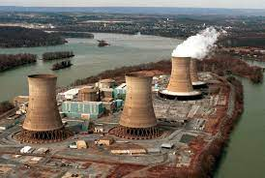
Období 1978 - 1990
Havárie na jaderné elektrárně Three Mile Island v r. 1979, kde došlo k tavení aktivní zóny, nicméně úniky do prostředí byly zanedbatelné (zafungoval kontejnment). Nicméně, jako důsledek
začaly diskuse veřejnosti o přijatelnost jaderné energetiky
vznikly havarijních plány pro „nadprojektové“ havárie (do té doby vládlo přesvědčení o naprosté bezpečnosti jaderných elektráren)

Slide 23
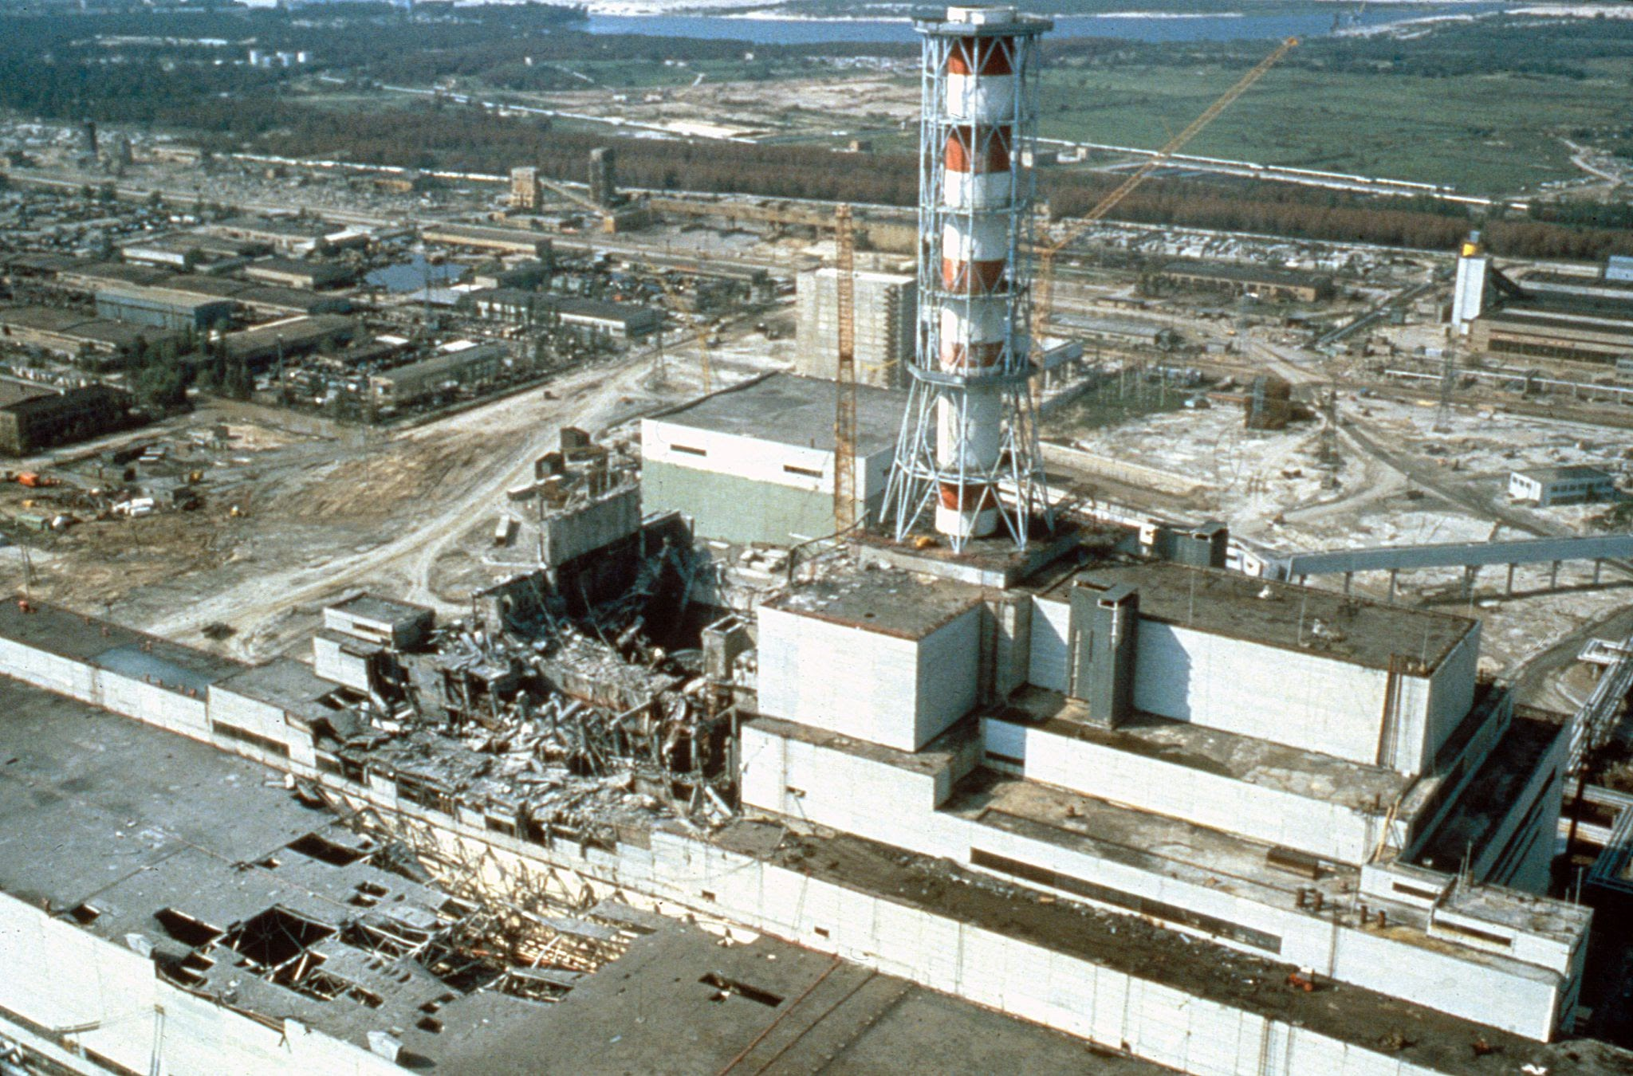
Černobylská havárie 26.4.1986
Spad zasáhl velké území nejen na Ukrajině, Bělorusku a v Rusku, ale i ve východní a střední Evropě
Zdravotní následky, včetně úmrtí 30 hasičů a pracovníků elektrárny
Následky u obyvatelstva - rakoviny štítné žlázy u dětí a mladistvých
Přetrvávající problémy s kontaminací potravin v bližších oblastech Černobylu
Mise IAEA a UNSCEAR v postižených oblastech

Slide 24
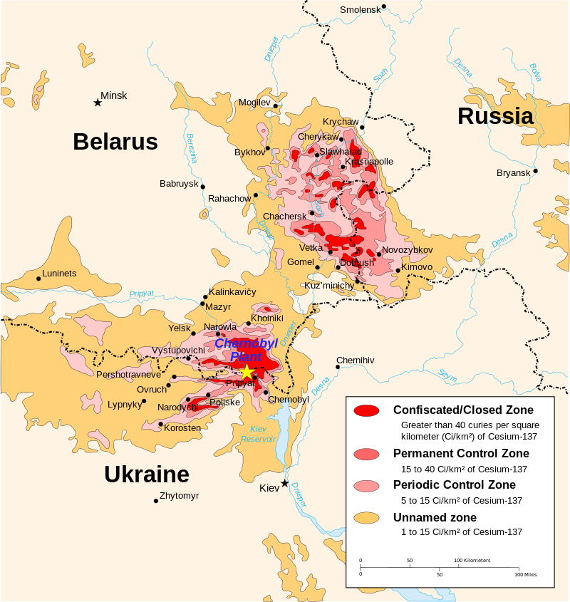
Důsledky černobylské havárie
Havarijní plány do této doby jen pro blízké okolí JE, nyní i pro vzdálenější území, mezinárodní koordinace
Postupně zaváděno citlivé monitorování celých území
U nás principiálně tak, jak existuje dodnes
Rozšířila se výroba citlivých přístrojů

Slide 25
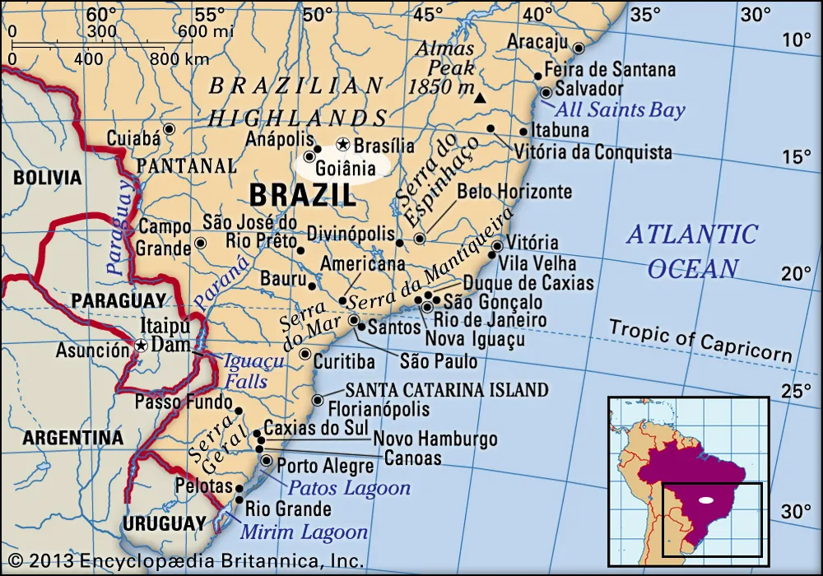
Goiania, Brazílie, 1987
Opuštěný radioterapeutický zdroj ¹³⁷Cs s aktivitou 51 TBq se dostal do městského prostředí
4 lidé zemřeli, 6 osob akutní radiační syndrom, 19 osob radiační popáleniny, přes 100 000 lidí měřeno na vnitřní kontaminaci celotělovým počítačem
Dávky z externího ozáření odhadovány cytogenetickou analýzou
Důsledek – ochrana zdrojů IZ, je zahrnuta v Basic Safety Standards u v dalších Doporučeních ICRP

Slide 26
Období 1990 -2007
Přehodnoceny výsledky epidemiologických studií z Hirošimy a Nagasaki zejména v důsledku revize dozimetrie ( tzv. Nová dozimetrie)
Výsledky dalších epidemiologických studií působení radonu – horníci uranových dolů (spojené studie Kanada, Francie, Česká republika, Německo)
Výsledky epidemiologické studie výskytu rakoviny plic u obyvatelstva z domů s vyšším obsahem radonu
Založena mezinárodní epidemiologická studie pracovníků v jaderném průmyslu

Slide 27
Doporučení ICRP 60 (1990)
Na základě výsledků epidemiologických studií sníženy dávkové limity – přístupy i limity platí dodnes, zavedeny dose constraint (optimalizační meze), k základním principům je dodáno zajištění bezpečnosti zdrojů ionizujícího záření
Pracovníci 20mSv/ročně, 5 letý průměr (připouští se v 1 roce 50mSv)
Obyvatelstvo 1mSv/ ročně ve výjimečných situacích 5mSv/ročně, nepřekročí se 5mSv za 5 let
Oční čočka 150mSv/r pracovníci, 15mSv/r obyvatelstvo
Kůže 500 mSv/r pracovníci, 50mSv/r obyvatelstvo
Ruka, noha 500 mSv/r pracovníci

Slide 28
ICRP Publikace 103 - 2007
Zachovává přístupy včetně dávkových limitů z ICRP 60
Mění se tkáňové a radiační váhové faktory
Vysvětleno podrobněji použití kolektivní dávky (v minulosti někdy špatně interpretováno)
Radiologická ochrana životního prostředí (na toto téma vydáno 6 publikací ICRP)
Jako základ pro výpočet dávek z externího i interního ozáření použit fantom vzniklý z počítačové tomografie
I pro velmi nízké dávky platí lineární bezprahový model dávky a účinku
Dose constraints
„By-stander efect“
Nenádorové choroby – nezačleněny do hodnocení újmy pod 100mSv.

Slide 29
Vývoj doporučení ICRP

Slide 30

Děkuji za pozornost

